Slide 1


Slide 2
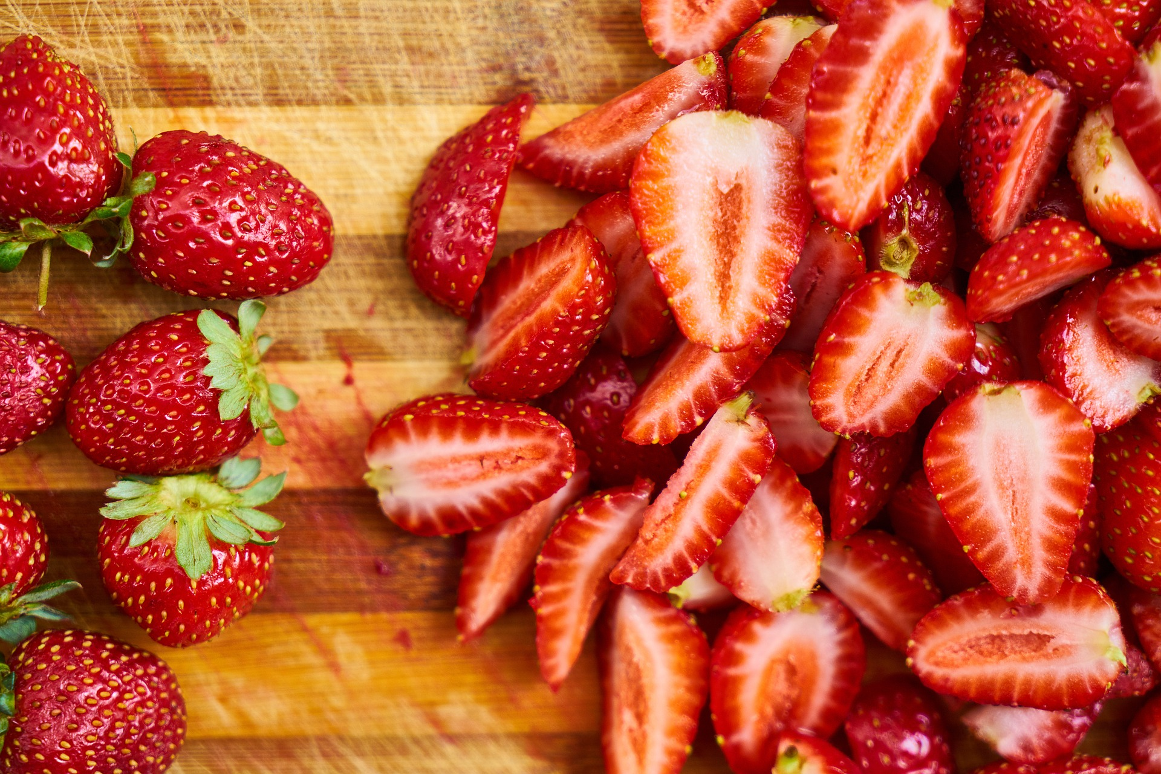

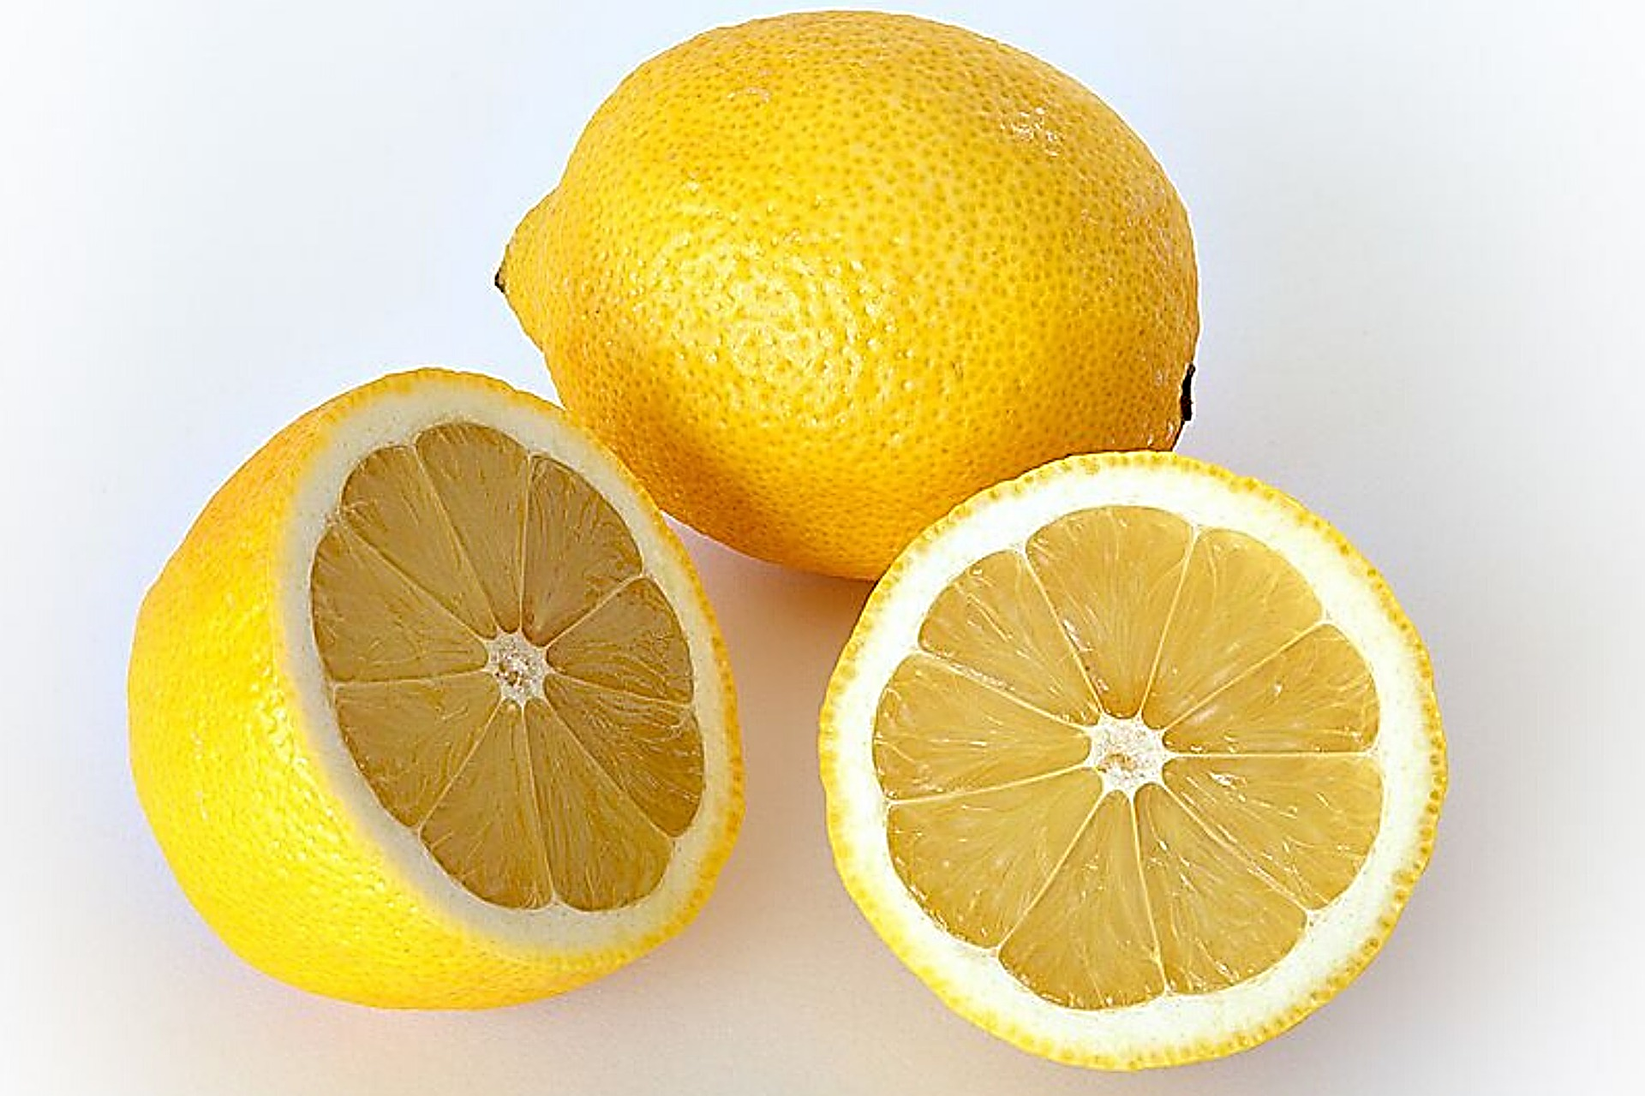
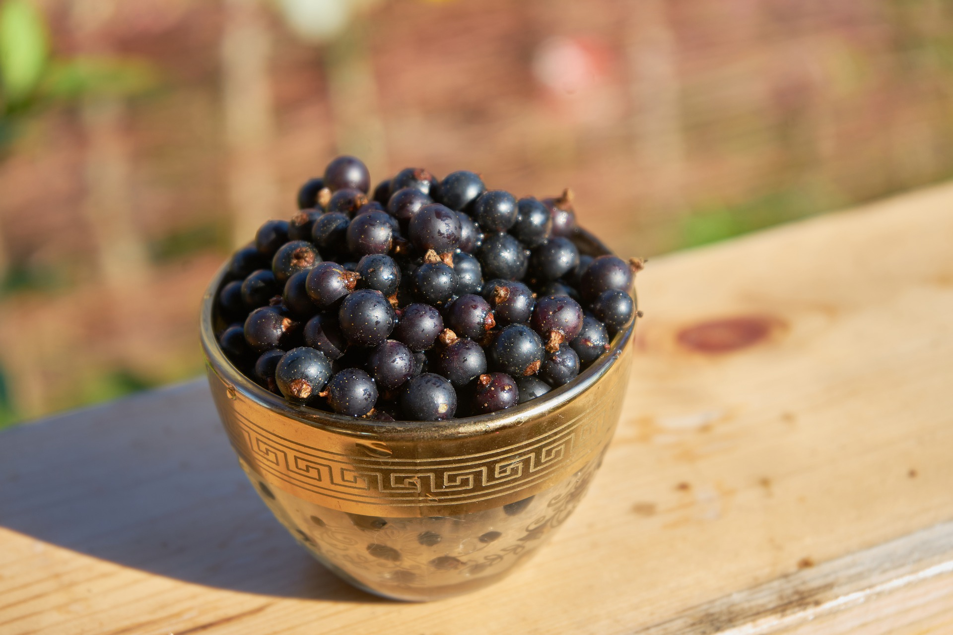
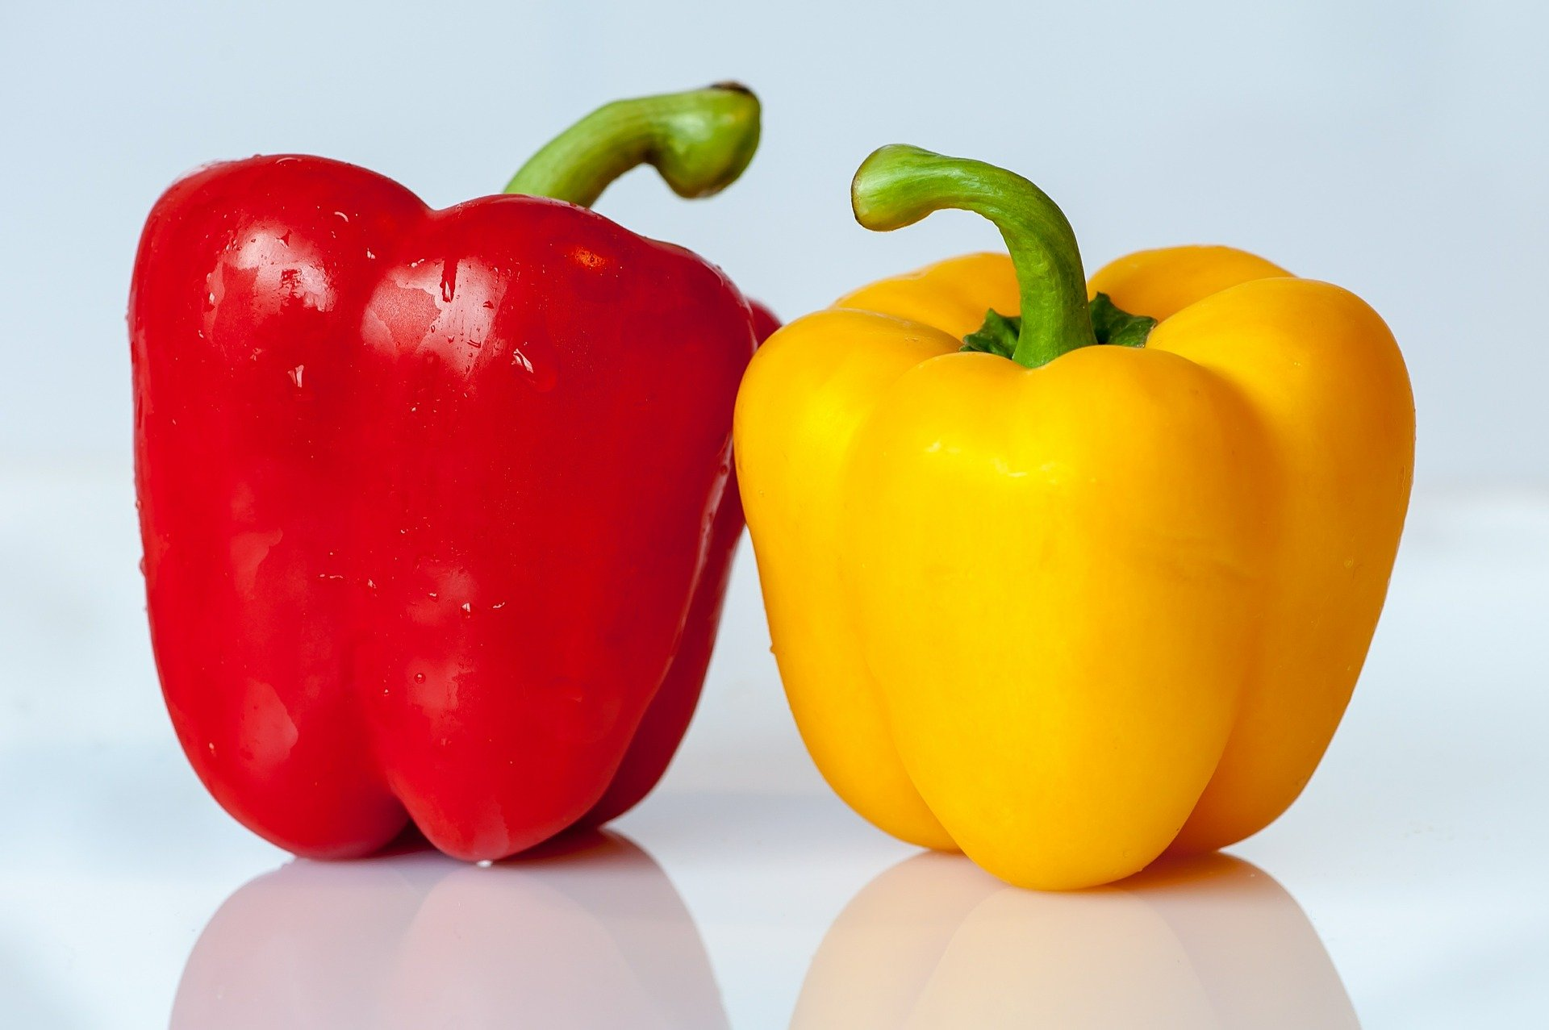

Slide 3
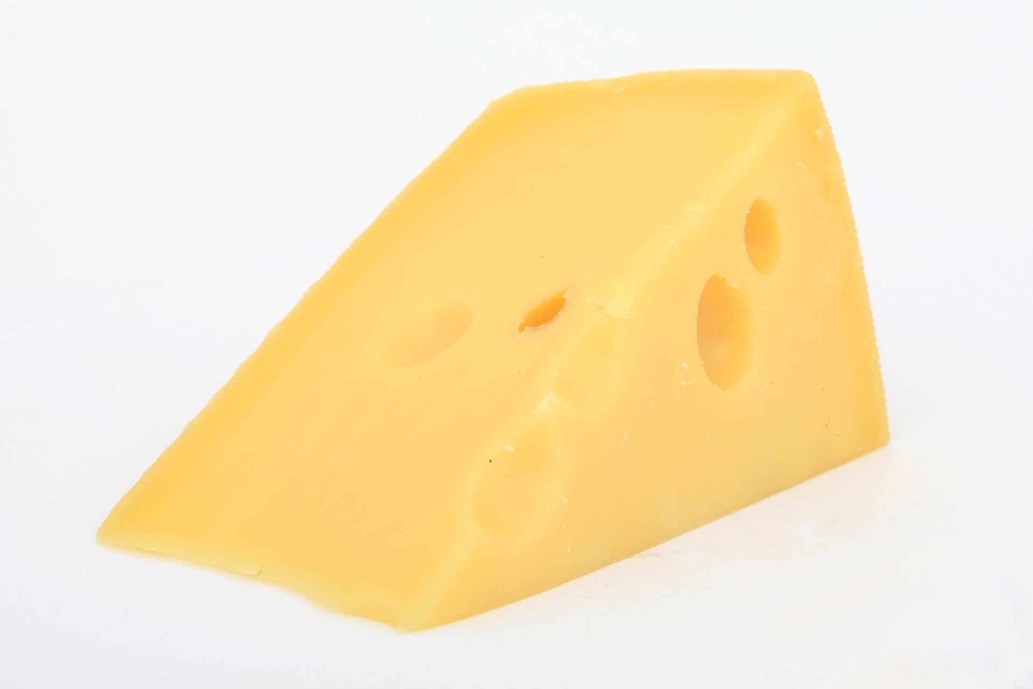
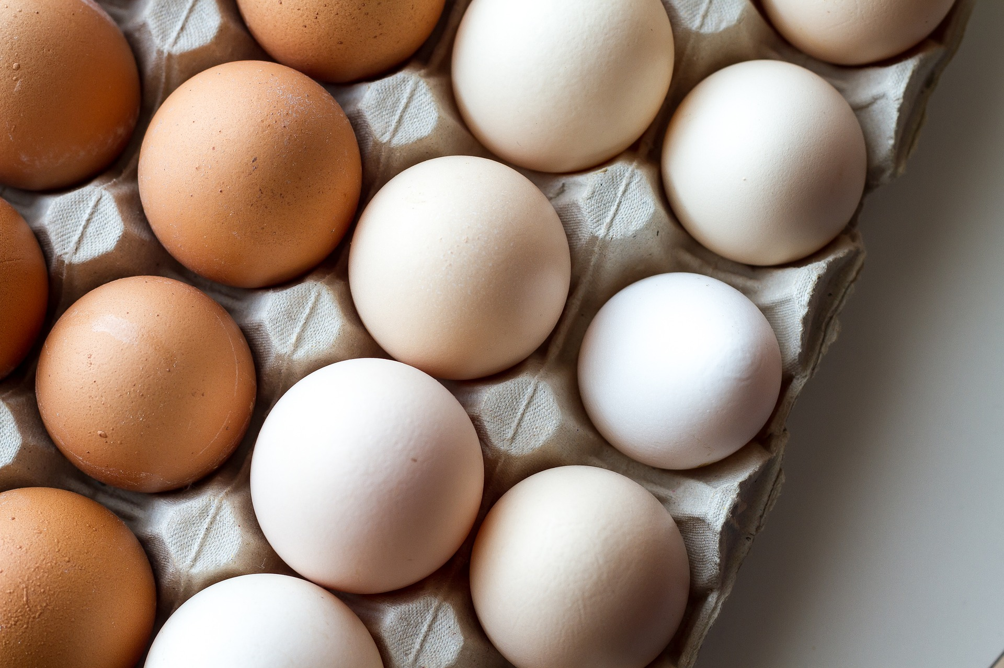


Witamina D
Rola w organizmie:
Dzięki niej mamy mocne kości i zdrowe zęby.
Główne źródło:
Ryby, żółtko jaja, ser żółty, mleko.

